Slide 1



Tuần
23
Tuần
6
NGHE VIẾT
VIẾT
Khủng long
Phân biệt: uya/uyu, iêu/ươu, uôt/uôc
SGK tr 44

Slide 2



Nghe – viết chính tả 1 đoạn văn trong bài “Khủng long”
YÊU CẦU CẦN ĐẠT
Viết đúng chính tả, trình bày bài hợp lí.
Phân biệt, làm đúng bài tập chính tả.
Giữ gìn vở cẩn thận, viết chữ đúng đều nét.

Slide 3








Chân khủng long thẳng và rất khoẻ. Vì thế chúng có thể đi khắp một vùng rộng lớn để kiếm ăn. Khủng long có khả năng săn mồi tốt nhờ có đôi mắt tinh tường cùng cái mũi và đôi tai thính.
1. Nghe – viết
Khủng long
Chân khủng long có đặc điểm gì?
Những bộ phận nào giúp khủng long săn mồi tốt?

Slide 4



Lưu ý khi viết
Đoạn viết gồm mấy câu?
- Đoạn viết gồm có 3 câu.
Khi viết cần chú ý điều gì?
- Khi viết chú ý viết đúng chính tả, các dấu ngắt nghỉ câu. Viết hoa chữ cái đầu câu, kết thúc câu có dấu chấm.
Các từ dễ viết sai trong bài:
khoẻ, rộng, kiếm, săn, tinh tường, ...

Slide 5

Tư thế ngồi viết
Lưng thẳng.
Không tì ngực xuống bàn.
Đầu hơi cúi.
Mắt cách vở khoảng 25-30cm.
Tay phải cầm bút
Tay trái tì nhẹ lên mép vở để giữ.
Hai chân để song song thoải mái.

Slide 6
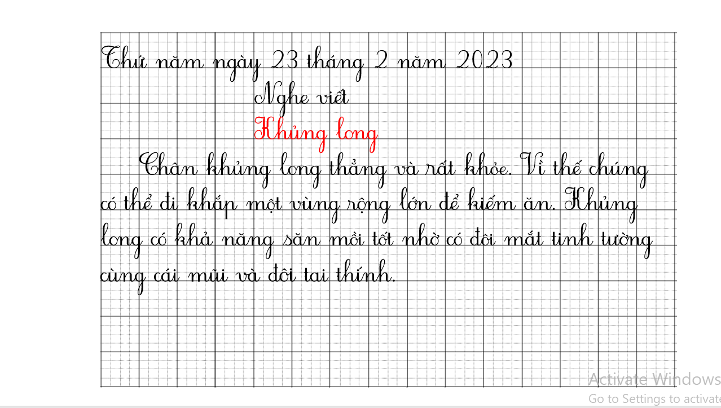

Thứ năm ngày 23 tháng 2 năm 2023
Nghe viết
Khủng long
Chân khủng long thẳng và ǟất khŤϊ. Vì thế chúng
có thể đi khắp mŎ vùng ǟộng lớn để kiếm ăn. Khủng
long có khả năng săn mē tō nhờ có đċ mắt tinh tường
cùng cái mũi và đċ tai thính.

Slide 7


2. Chọn uya hoặc uyu thay cho ô vuông
a) Đường lên núi quanh co, khúc khuỷu.
b) Mẹ tôi thức khuya dậy sớm làm mọi việc.

Slide 8
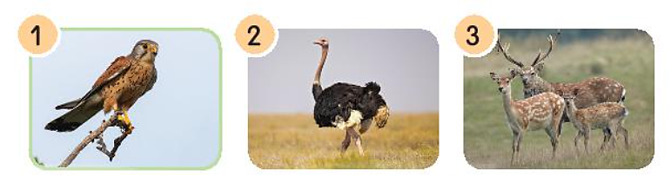
3. Chọn a hoặc b
a. Nhìn hình, tìm từ ngữ chứa iêu hoặc ươu để gọi tên loài vật.
diều hâu
đà điểu
hươu nai

Slide 9
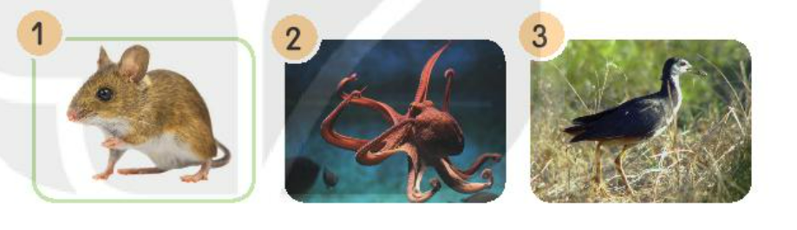
b. Nhìn hình, tìm từ ngữ chứa uôc hoặc uôt để gọi tên loài vật.
chuột
bạch tuộc
chim cuốc

Slide 10
Nghe – viết chính tả 1 đoạn văn trong bài “Khủng long”
YÊU CẦU CẦN ĐẠT
Viết đúng chính tả, trình bày bài hợp lí.
Phân biệt, làm đúng bài tập chính tả.
Giữ gìn vở cẩn thận, viết chữ đúng đều nét.

Slide 11






Củng cố bài học

Slide 12
Tạm biệt và hẹn gặp lại các con
trong các tiết học sau!

